Slide 1

Фотоотчёт, как форма работы с родителями в семейном клубе «Друзья»
МБДОУ ЦРР – детский сад №173 корпус 3 группа «Божья коровка»
Воспитатель Мазина О.А.

Slide 2
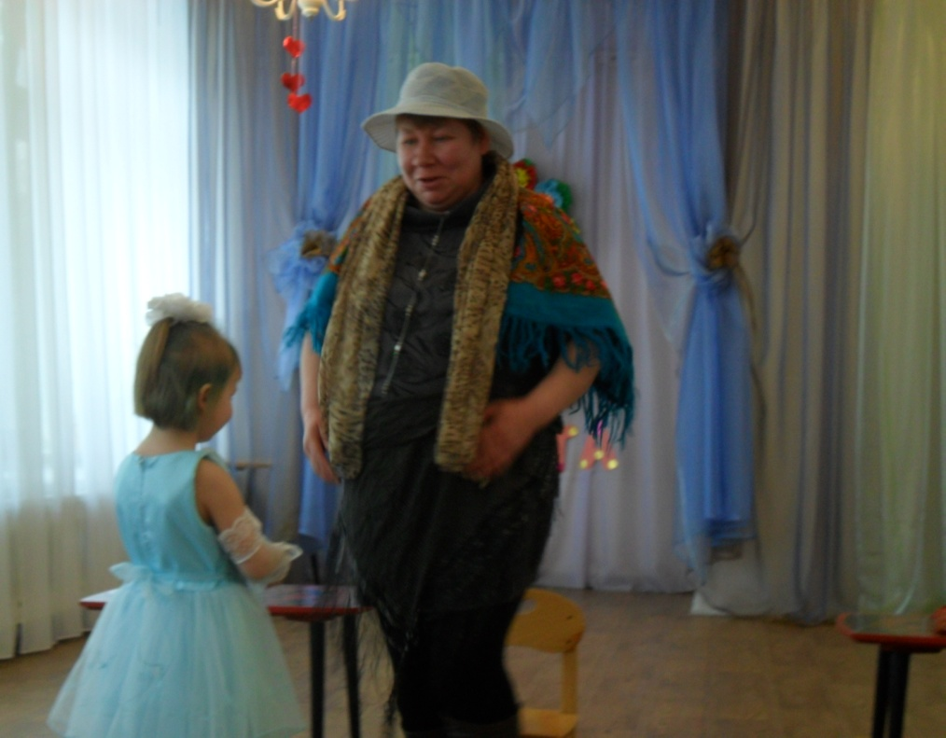
Чтобы привлечь родителей к работе детского сада, и разнообразить сотрудничество с родителями
мы организовали в нашей группе семейный клуб
« Друзья».
Самой настоящей находкой в его работе была – это фотоотчёты. Где родители, которые по каким-то причинам не могли посетить наши совместные с детьми собрания, праздники, развлечения , могли наглядно посмотреть их в наших фототчётах.
Мы , педагоги, сразу увидели результат:
-Это положительное отношение к работе воспитателя
Уважение к работникам дет. сада
Умение достойно оценивать нашу работу
Проявлять подлинный интерес к развитию своего ребенка.
Notes:
В нашей группе открылся

Slide 3
Цель работы клуба:
Объединение усилий взрослых по воспитанию и обучению детей дошкольного возраста.
Задачи:
Повышение педагогической грамотности родителей.
Активное участие родителей в образовательном процессе ДОУ.
Психолого - педагогическое просвещение родителей.
1. Формы работы ДОУ с родителями.
Основные блоки по работе с родителями

Slide 4
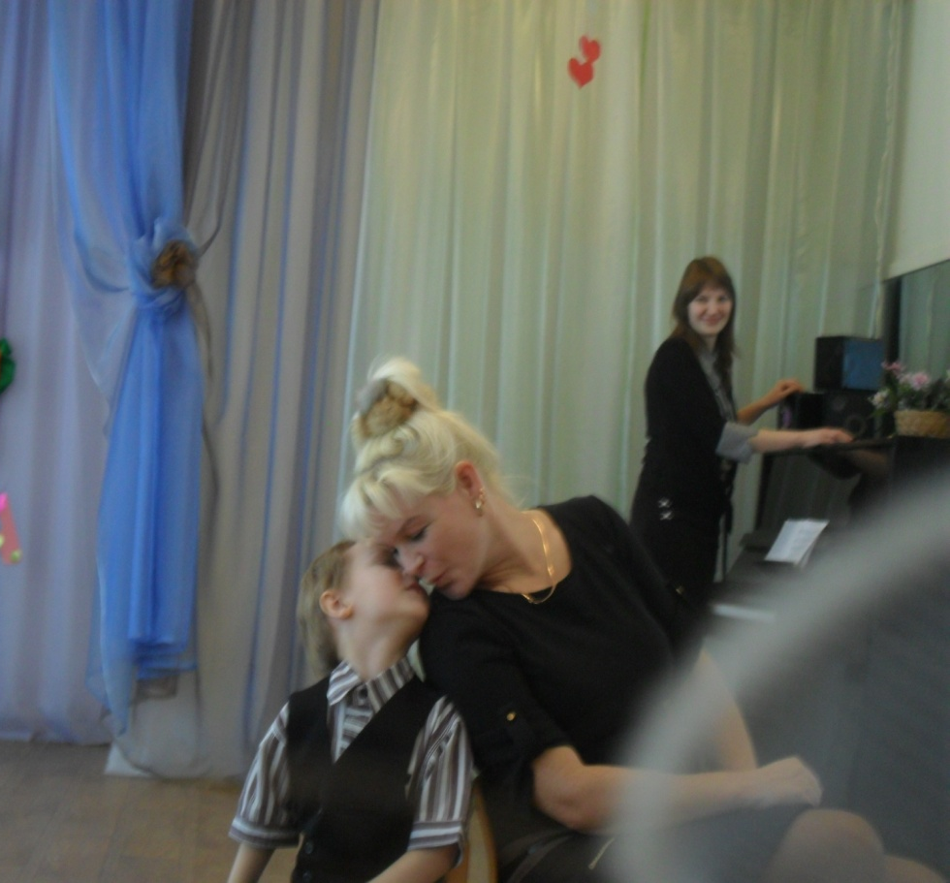
-Желание принимать участия в проведении детских развлечениях
Самостоятельно предлагать интересные сценарии и разрабатывать их
Всё это важные факторы, которые оказывают незаменимую поддержку в воспитании детей.
А сколько радости и блеска в
глазах у ребенка, когда с ним
рядом его любящие родители.

Slide 5
Эффективным средством правового просвещения родителей является наглядная агитация , включающая:
папки-передвижки, отражающие отдельные статьи Конвенции о правах ребенка и иллюстрирующие реализацию статей в конкретном ДОУ;
Фотовыставки, демонстрирующие работу ДОУ .
Рисунки детей;
Выпуски стенгазет, папки – раздвижки, фотоотчёты и т.д.;
Организация родительских гостиных, совместное проведение праздников, составление совместных проектов.
Правильный выбранный стиль взаимодействия с родителями детей, позволяет успешно решать вопросы педагогической деятельности, а педагогу стать партнером, помощником, консультантом и распространителем
педагогических идей.
Notes:
Эффективным средством правового просвещения родителей является наглядная агитация , включающая:
папки-передвижки, отражающие отдельные статьи Конвенции о правах ребенка и иллюстрирующие реализацию статей в конкретном ДОУ;
Фотовыставки, демонстрирующие работу ДОУ .
Рисунки детей;
Выпуски стенгазет, папки – раздвижки, фотоотчёты и т.д.;
Организация родительских гостиных, совместное проведение праздников, составление совместных проектов.
Правильный выбранный стиль взаимодействия с родителями детей, позволяет успешно решать вопросы педагогической деятельности, а педагогу стать партнером, помощником, консультантом и распространителем педагогических идей.

Slide 6
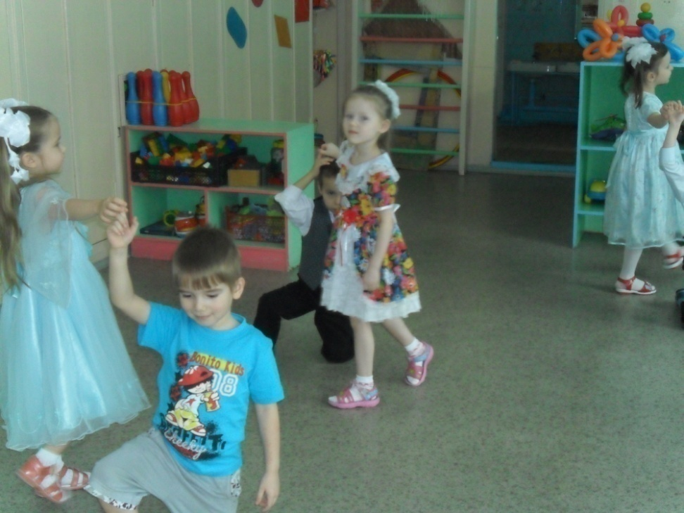
Этапы разработки фотоотчёта.
1.Подготовка мероприятия
2.Проведение мероприятия
3.Фиксирование проведения мероприятия
4.Техническая обработка фотоработы
5.Оформление
6.Показ родителям, с целью привлечения внимания к работе педагогов в дет. саду.
Notes:
ПоПфиксированиеПоказ родителям, дготовка мероприятия
Проведение мероприятия
Фиксирование проведения мероприятия на камеру
Техническая обработка работ
Оформление
Показ родителям, с целью привлечения внимания к работе дет.сада.

Slide 7
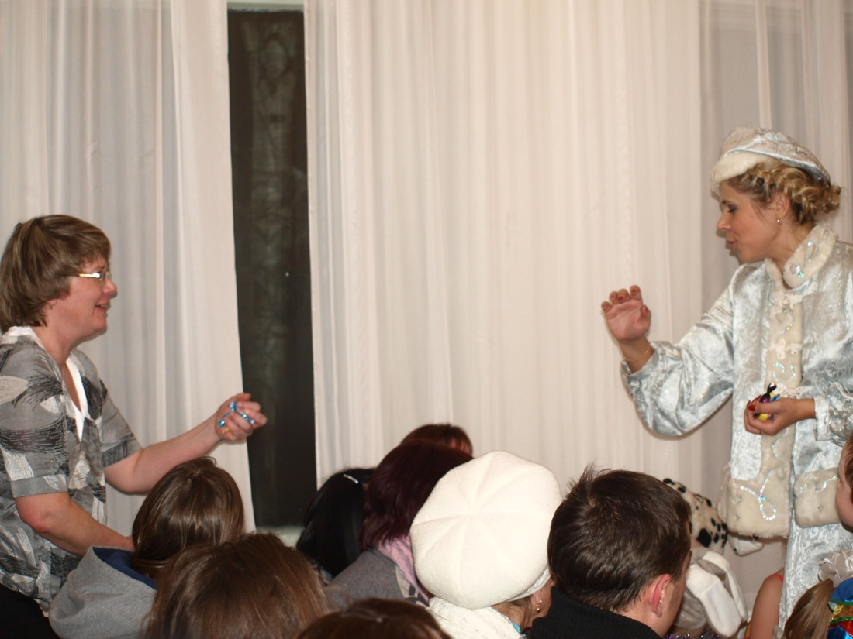
Участие родителей в жизни своих детей не только дома, но и в детском саду поможет им
Увидеть мир с позиции ребенка;
Относиться к своему ребенку как к равному себе и понимать, что недопустимо сравнивать его с другими детьми.
Знать сильные и слабые стороны ребенка и учитывать их.
Проявлять заинтересованность в действиях ребенка.
Улучшить взаимопонимание между педагогом и родителем.
Notes:
Участие родителей

Slide 8
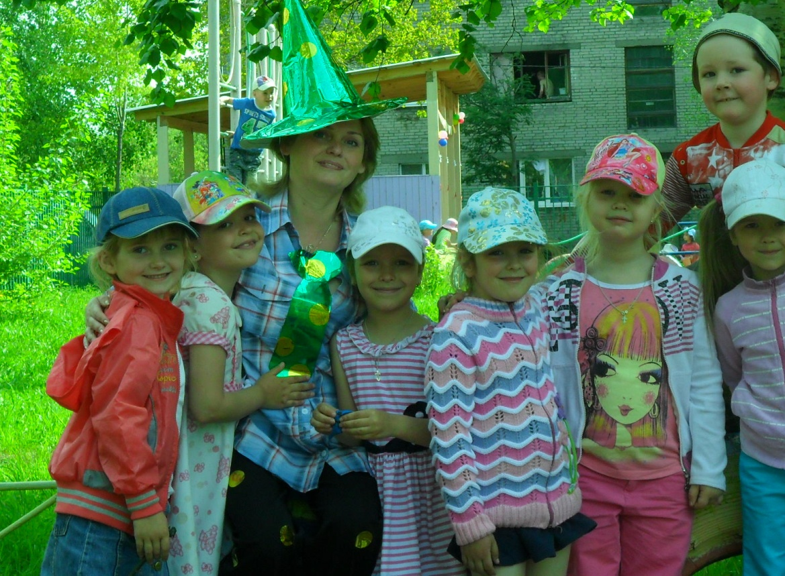
Живые рассказы воспитателей и родителей о прошедших мероприятиях, новостная лента с места событий за последние дни, фото отчеты с занятий, праздников, прогулок и проведенных выставок, можно всю информацию посмотреть в мет. кабинете, где есть архив ,созданный в электронном виде.
Родителям интересно посмотреть на своего ребенка и его сверстников. А мы в свою очередь привлекаем их к совместной работе.
Notes:
Родителям интересно посмотреть на своего ребенка и его сверстников. А мы в свою очередь привлекаем их к совместной работе.

Slide 9
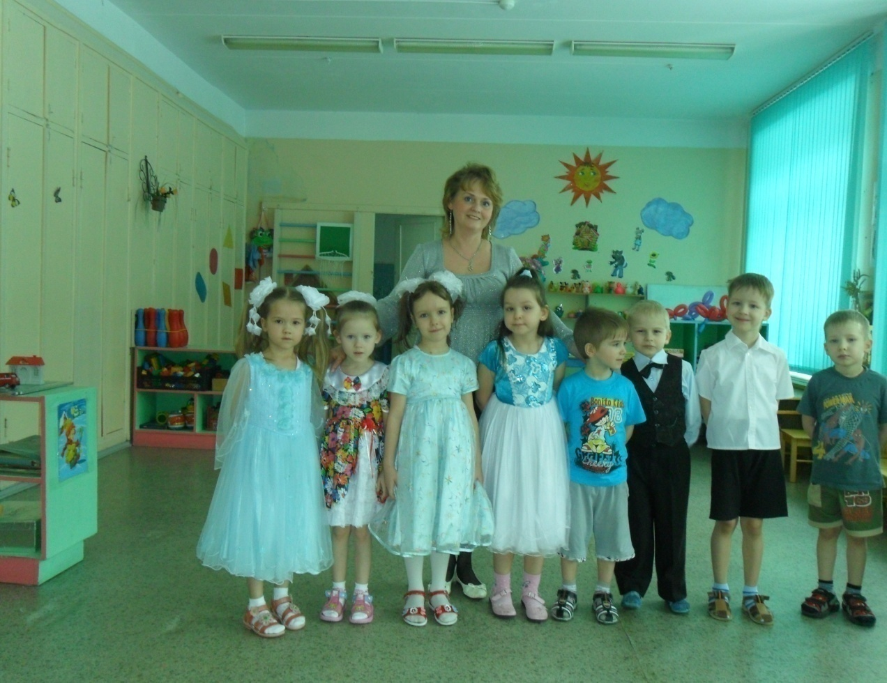
Мы за счастливое детство!
Спасибо за внимание ! Дети и воспитатель группы « Божья коровка»
Notes:
Спасибо за внимание ! Дети и воспитатель группы « Божья коровка»

